Slide 1
Portfolio layout
이 다 은

Slide 2
Contents
Layout style overview
① Main page
② About
③ Gallery
④ Contact

Slide 3
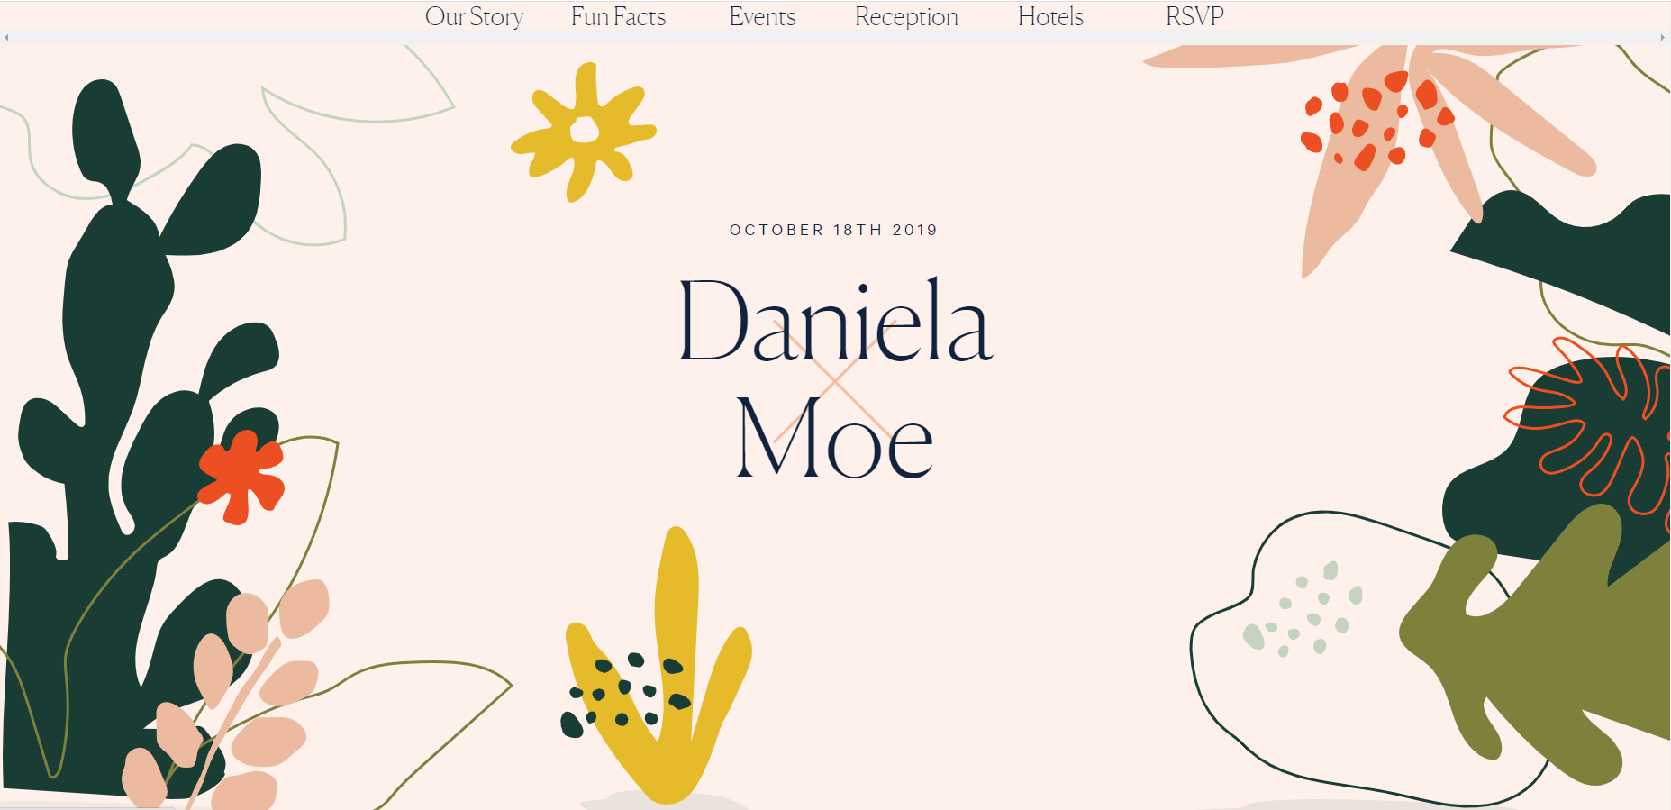

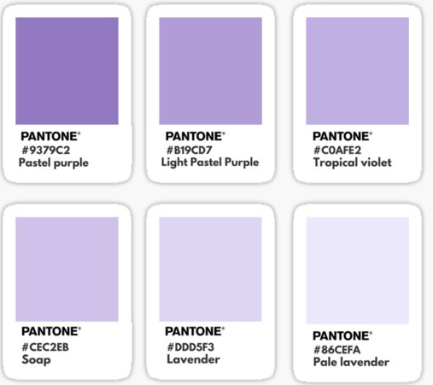
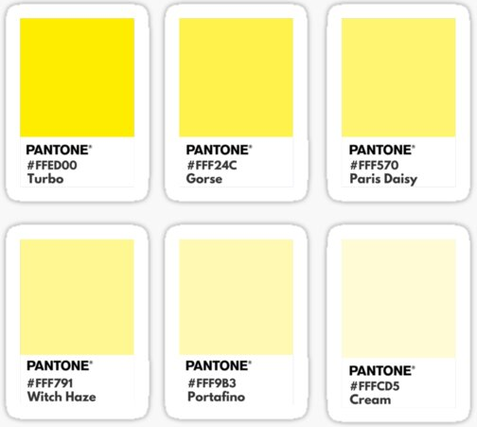
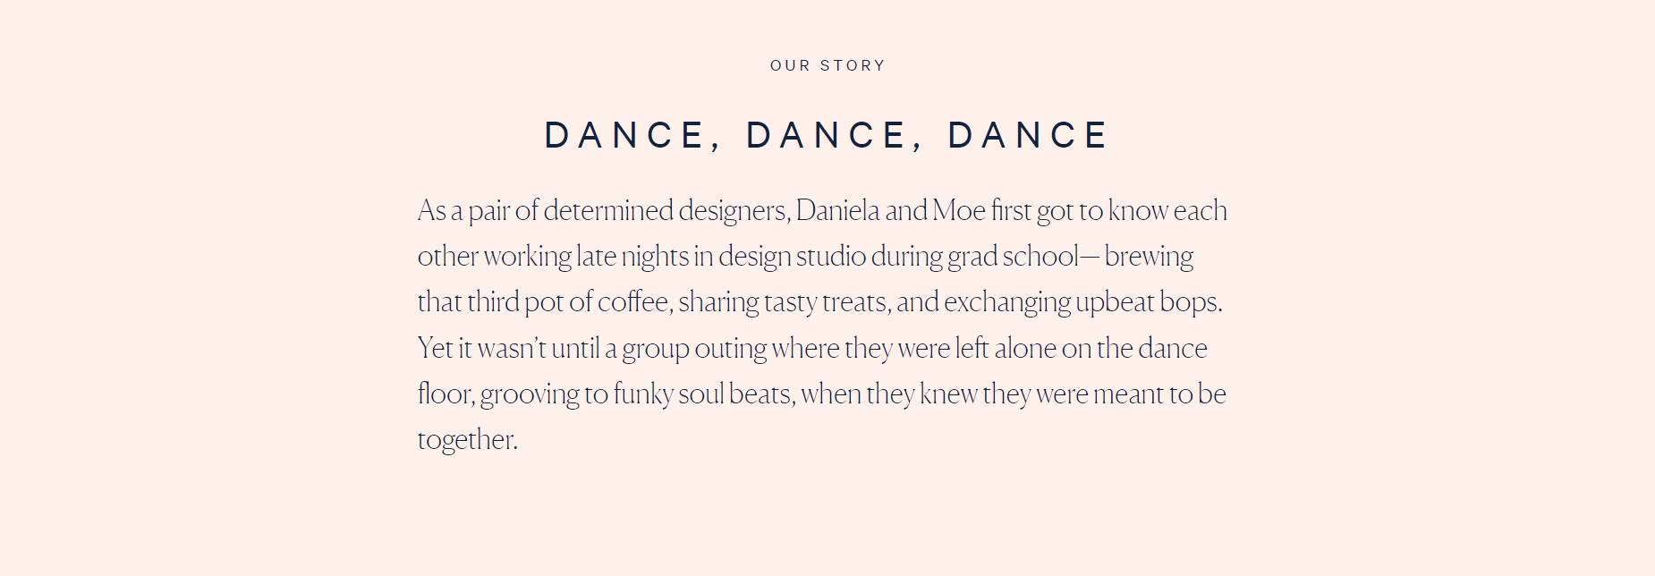


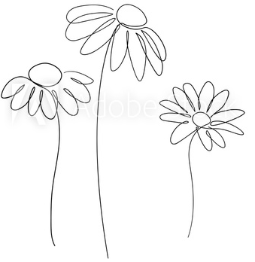
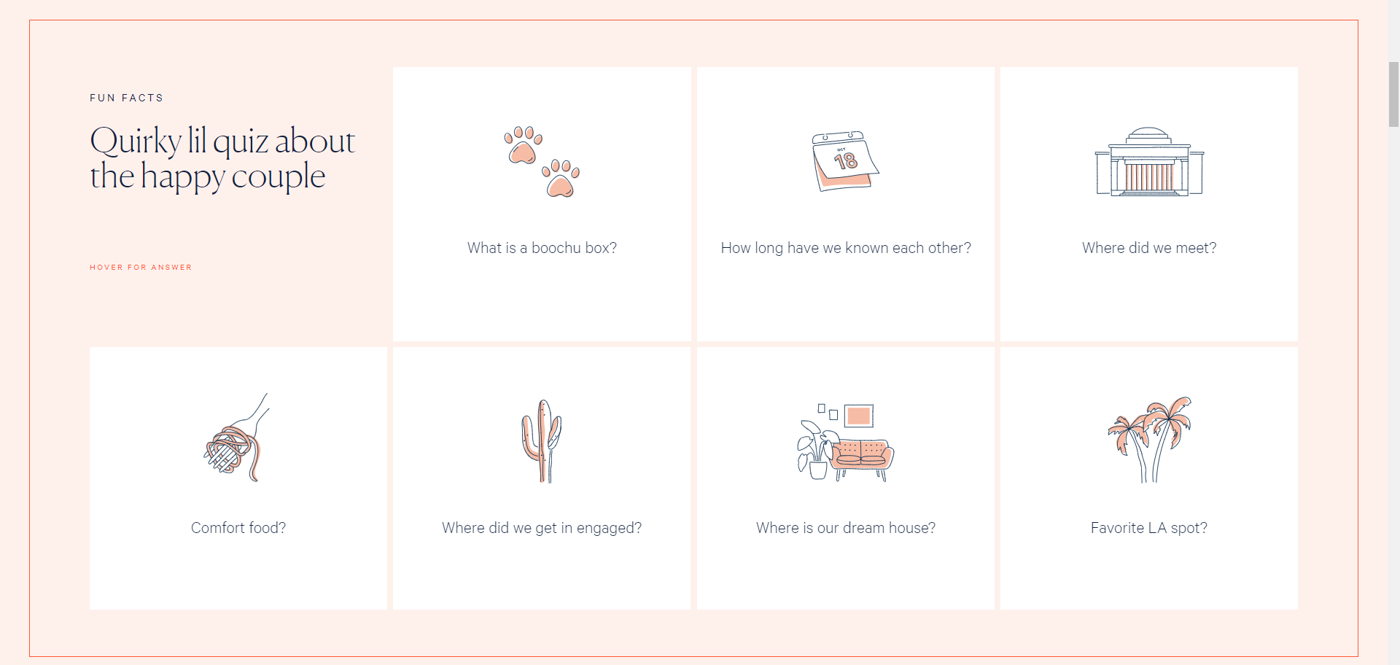

Layout style overview (Main page & About)
menu
전체 색상 보라색
하얀색 노란색으로 포인트
name
일러스트는 하얀색, 보라색 들국화 + 곡선
“slogan”
profile image
about
history
skills
Back-
ground
https://danielaandmoe.com/

Slide 4
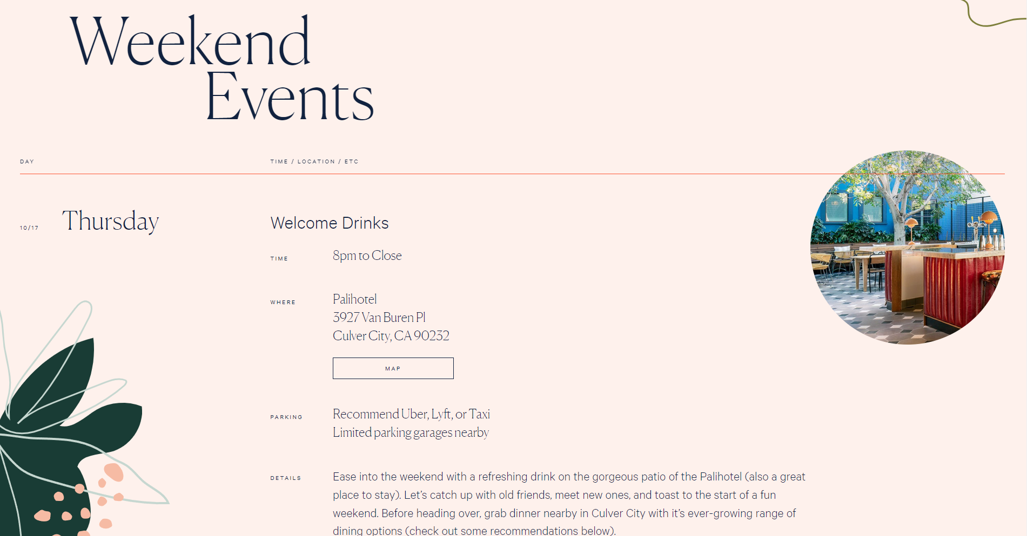
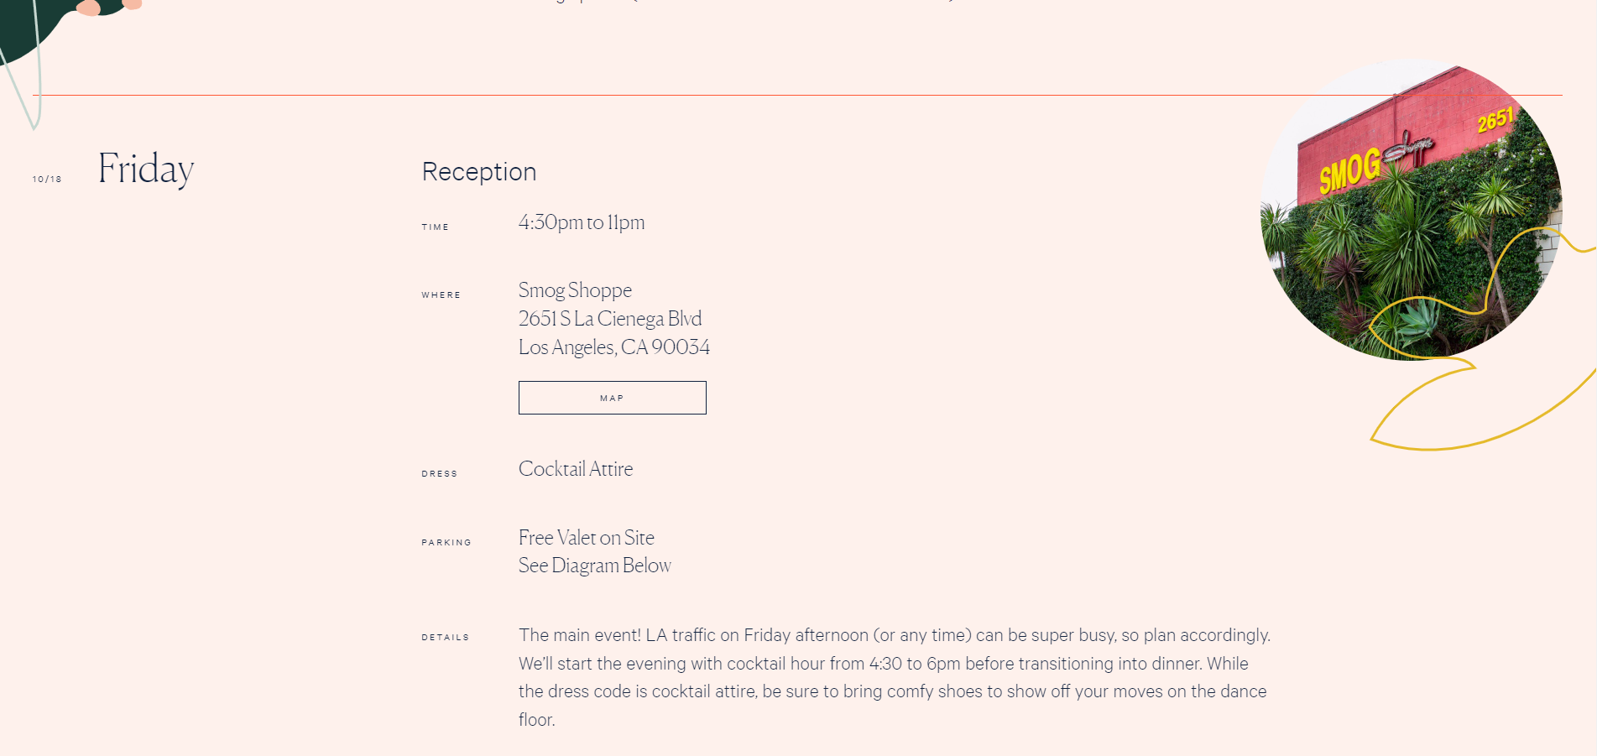
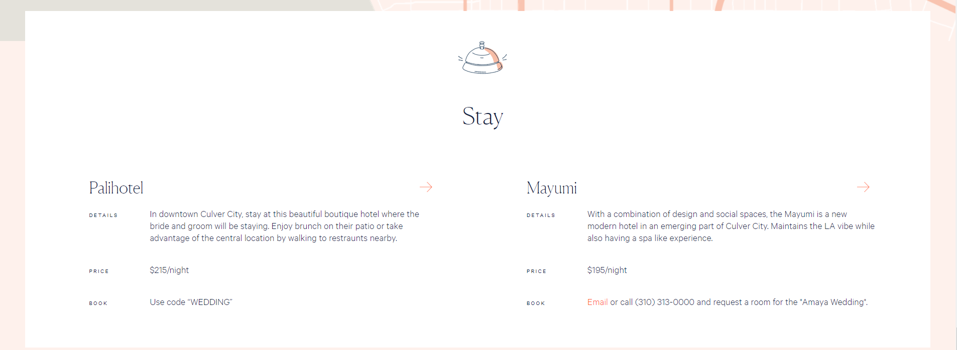
Layout style overview (Gallery & Contact)
portfolio
UI.UX Design
text
UI.UX Design
text
contact
https://danielaandmoe.com/

Slide 5
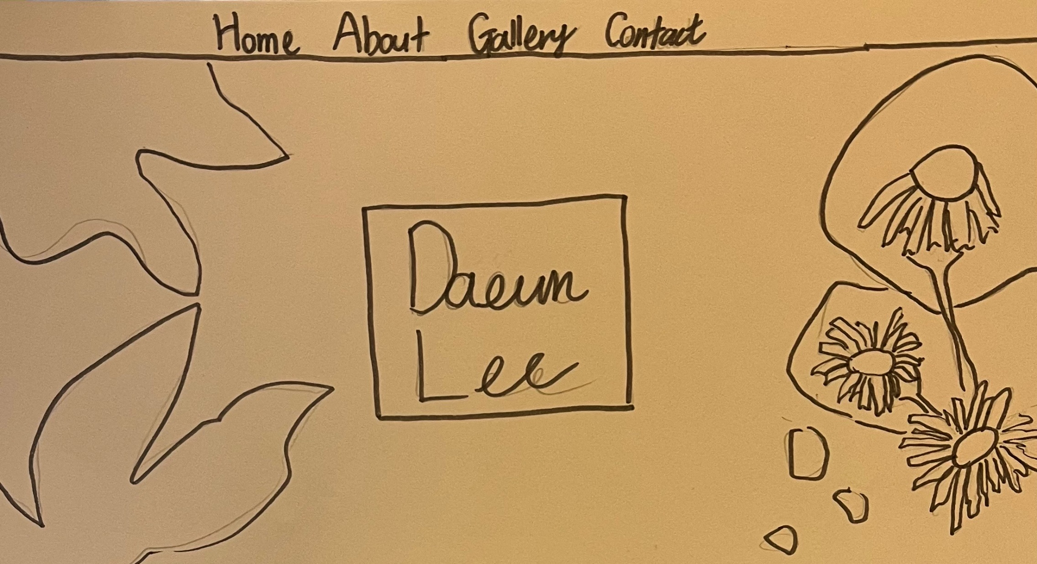
①
Main page
Header
Header
메뉴 : Home About Gallery Contact
상단 고정
height: 48px
font-size: 28px
Visual
중앙에 이름
가장자리 일러스트
선과 면으로 된 꽃, 부드러운 곡선 사용
Visual

